Slide 1




Presentación de Proyecto Final - Base de datos para una Biblioteca
Integrantes:
1.- Raul Rosas Chinen
2.- Gustavo Linares Gonzales
3.- Andres Cassina Muñoz
4.- Cristian Alfaro Panayfo
5.- Mateo Regalado Quispe

Slide 2
Requisitos
La base de datos propuesta será implementada por una biblioteca, por lo que está registrará usuarios con nombres, apellidos y DNI, junto con los datos de bibliotecarios. Los libros, identificados por su código SBN, tendrán información detallada como título, autor, año de publicación y género. Además, se almacenará información de editoriales, incluyendo nombre, RUC y contacto. De esta manera, se simplificará la gestión de préstamos y se creará una experiencia eficiente para usuarios, bibliotecarios y editoriales.
Dicho esto, las reglas de negocio paso este caso serían las siguientes:
Los libros solo pueden ser prestados a usuarios registrados.
El préstamo para cada usuario puede ser de varios libros a la vez.
Cada bibliotecario puede atender a más de un usuario a la vez.
Los libros que se usan en esta biblioteca son proveídos por varias editoriales.

Slide 3
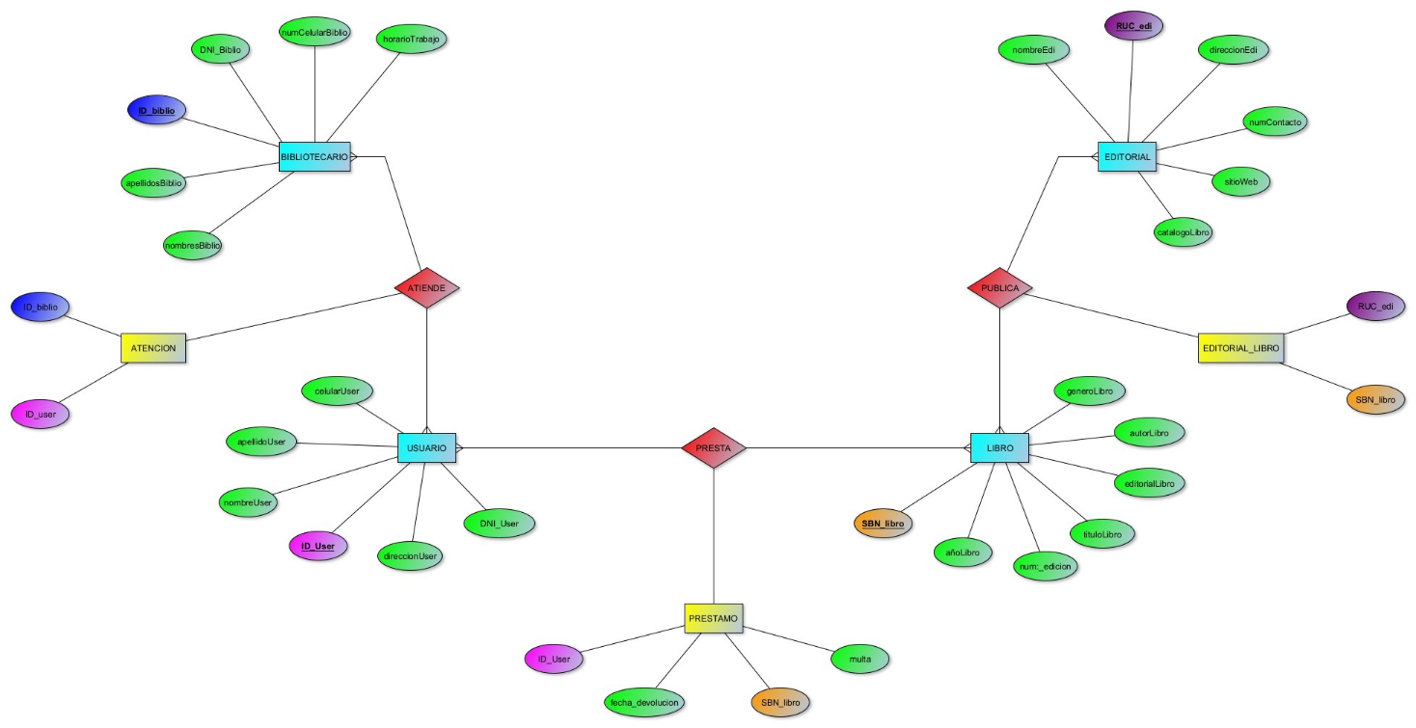
Diagrama de entidad Relación

Slide 4
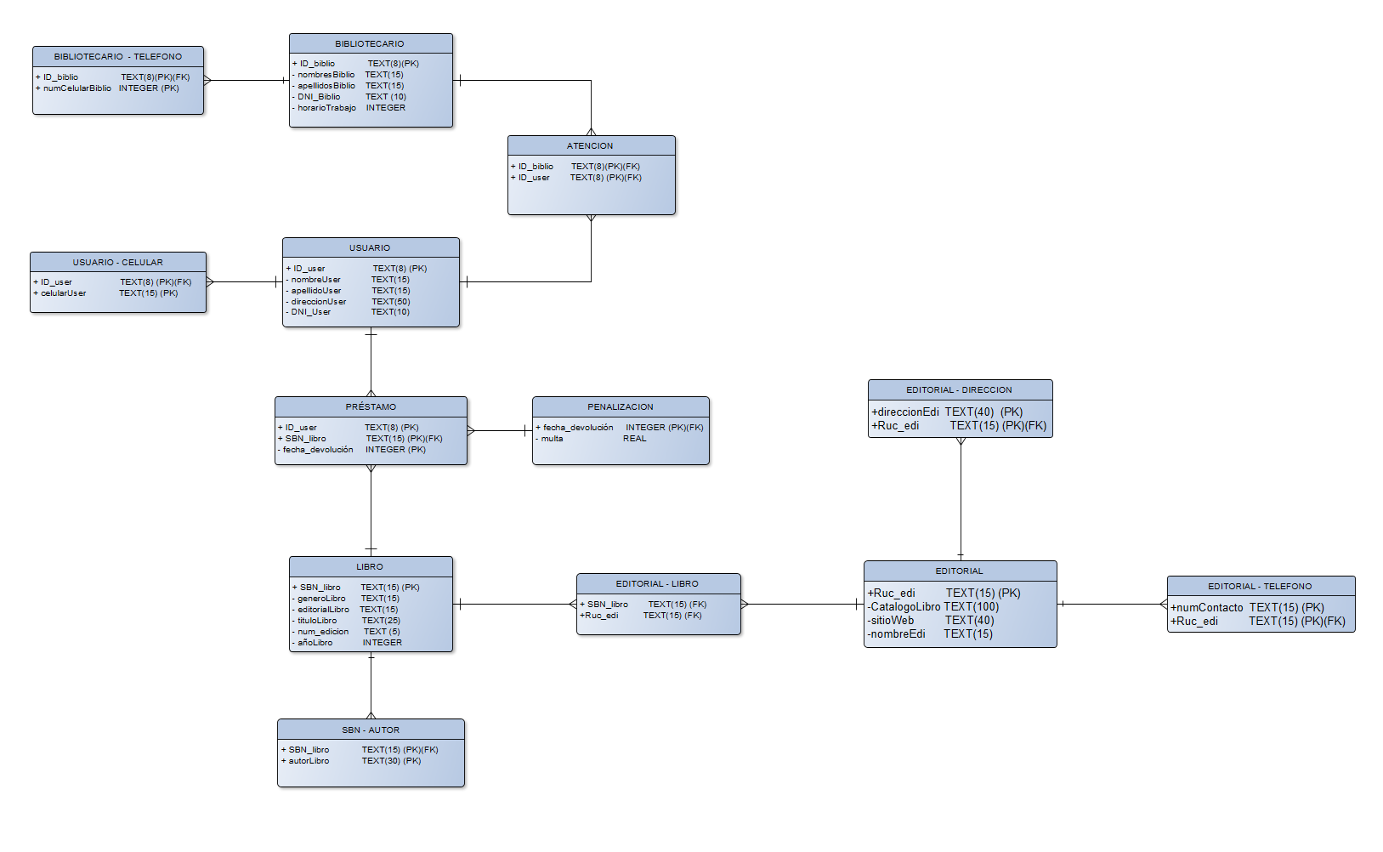
Diagrama Modelo Relacional

Slide 5
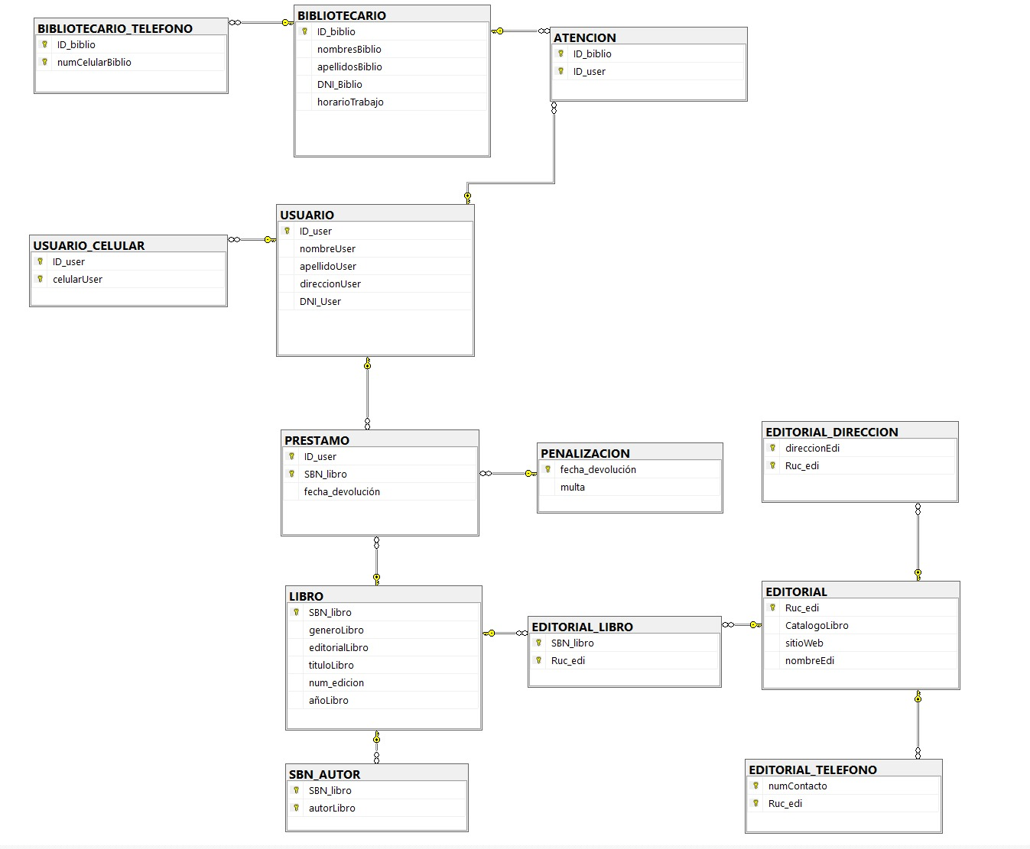
Diagrama de la base de datos

Slide 6

Código SQL
Pasaremos al script de SQL para verlo a más detalle

Slide 7


Gracias por prestar atención

